Slide 1
3.3 刚体定轴转动的角动量定理和角动量守恒定律
由质点系对轴的角动量定理，可得
两边乘以dt，并积分
刚体对定轴的角动量定理：在某一时间段内，作用在刚体上的外力的冲量矩等于刚体的角动量增量。

Slide 2
3.3 刚体定轴转动的角动量定理和角动量守恒定律
刚体对定轴的角动量定理
当
时
刚体对定轴的角动量守恒定律：
当刚体所受的外力对转轴的力矩之代数和为零时，刚体对该转轴的角动量保持不变。
注意：该定律不但适用于刚体，同样也适用于绕定轴转动的任意物体系统。

Slide 3

3.3 刚体定轴转动的角动量定理和角动量守恒定律
1. 物体绕定轴转动时角动量守恒是指转动惯量和角速度的乘积不变。
2. 几个物体组成的系统，绕一公共轴转动，则对该公共转轴的合外力矩为零时，该系统对此轴的总角动量守恒

Slide 4
3.3 刚体定轴转动的角动量定理和角动量守恒定律
含质点和刚体的系统的角动量定理和角动量守恒定律
M 系统所受合外力矩
L 系统总角动量

Slide 5
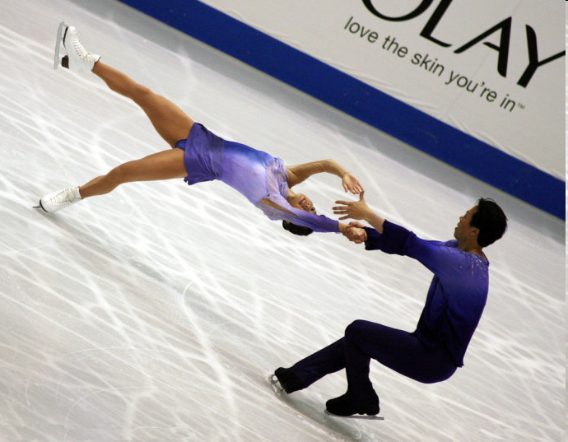
3.3 刚体定轴转动的角动量定理和角动量守恒定律

Slide 6
3.3 刚体定轴转动的角动量定理和角动量守恒定律
m
R
m₁
m₂
F

Slide 7
3.3 刚体定轴转动的角动量定理和角动量守恒定律
m
R
m₁
m₂
F

Slide 8
3.3 刚体定轴转动的角动量定理和角动量守恒定律
O
x
l
df
dx
m₂
v₀

Slide 9
3.3 刚体定轴转动的角动量定理和角动量守恒定律
解
O
（1）
x
l
（2）
df
dx
m₂
v₀

Slide 10
3.4 刚体定轴转动的功和能
力矩的功
力矩：
力矩对刚体所作的功：
力矩对刚体的瞬时功率等于力矩和角速度的乘积。
功率：

Slide 11
3.4 刚体定轴转动的功和能
刚体的转动动能
第i个质元的动能：
Δm_{i}
整个刚体的转动动能：

Slide 12
3.4 刚体定轴转动的功和能
刚体的重力势能
Δm_{i}
h_{i}

Slide 13
3.4 刚体定轴转动的功和能
刚体绕定轴转动的动能定理
设在外力矩 M 的作用下，刚体绕定轴发生角位移dθ
元功：
由转动定律
有
刚体绕定轴转动的动能定理：合外力矩对刚体所做的功等于刚体转动动能的增量。

Slide 14
3.4 刚体定轴转动的功和能
含刚体系统的机械能守恒定律
对含有刚体和质点复杂系统，若外力不做功，且内力都是保守力，则系统机械能守恒，即

Slide 15
3.4 刚体定轴转动的功和能
O
θ

Slide 16
3.4 刚体定轴转动的功和能
解：
（1）
由
得
O
θ
（2）

Slide 17
3.4 刚体定轴转动的功和能
M
R
m
k
θ

Slide 18
3.4 刚体定轴转动的功和能
解：
M
（1）
R
m
k
θ
（2）
（3）

Slide 19
3.4 刚体定轴转动的功和能
例3.14 质量为m₀ ，长为2l 的均质细棒，在竖直平面内可绕中心轴转动。开始棒处于水平位置，一质量为m的小球以速度u垂直落到棒的一端上。设为弹性碰撞。求碰后小球的回跳速度v以及棒的角速度。
解：
由系统角动量守恒
u
O
机械能守恒

Slide 20
3.4 刚体定轴转动的功和能
另解：
设碰撞时间为Δt
y
u
O
消去Δt

Slide 21
3.4 刚体定轴转动的功和能
例3.15 一长为l，质量为m₀的杆可绕支点O自由转动。一质量为m，速度为v的子弹射入距支点为a的棒内。若棒偏转角为30°。问子弹的初速度为多少。
o
30°
解：
角动量守恒(碰撞瞬间)：
a
l
v
机械能守恒(碰撞后) ：

Slide 22
3.4 刚体定轴转动的功和能
例3.16 一质量为m₀ ，半径R的圆盘，盘上绕由细绳，一端挂有质量为m的物体。问物体由静止下落高度h时，其速度为多大？
解：
m₀
F_{T}'
F_{T}
m
mg
解得

Slide 23

3.4 刚体定轴转动的功和能
例3.17 长为 l 的均质细直杆OA，一端悬于O点铅直下垂，如图所示。一单摆也悬于O点，摆线长也为l，摆球质量为m。现将单摆拉到水平位置后由静止释放，摆球在 A 处与直杆作完全弹性碰撞后恰好静止。试求：⑴ 细直杆的质量m₀；⑵ 碰撞后细直杆摆动的最大角度θ。（忽略一切阻力）
解：
⑴ 按角动量守恒定律
系统的动能守恒

Slide 24
3.4 刚体定轴转动的功和能
解得
系统的机械能守恒，有

Slide 25
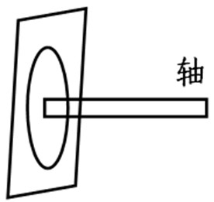
练习
以力 F 将一块粗糙平面紧压在旋转的轮子上，平面与轮子之间的滑动摩擦系数为 μ ，轮子的初角速度为 ω₀ ，问转过多少角度时轮子停止转动？已知轮子的半径为 R ，质量为 m ，可看作均质圆盘，轴的质量忽略不计，该压力 F 均匀分布在轮面上。

